Slide 1
Frivilliga Automobilkårernas Riksstämma 2025
Varmt välkomna!

Slide 2
LANDSHÖVDING
LOTTA FINSTORP

Slide 3
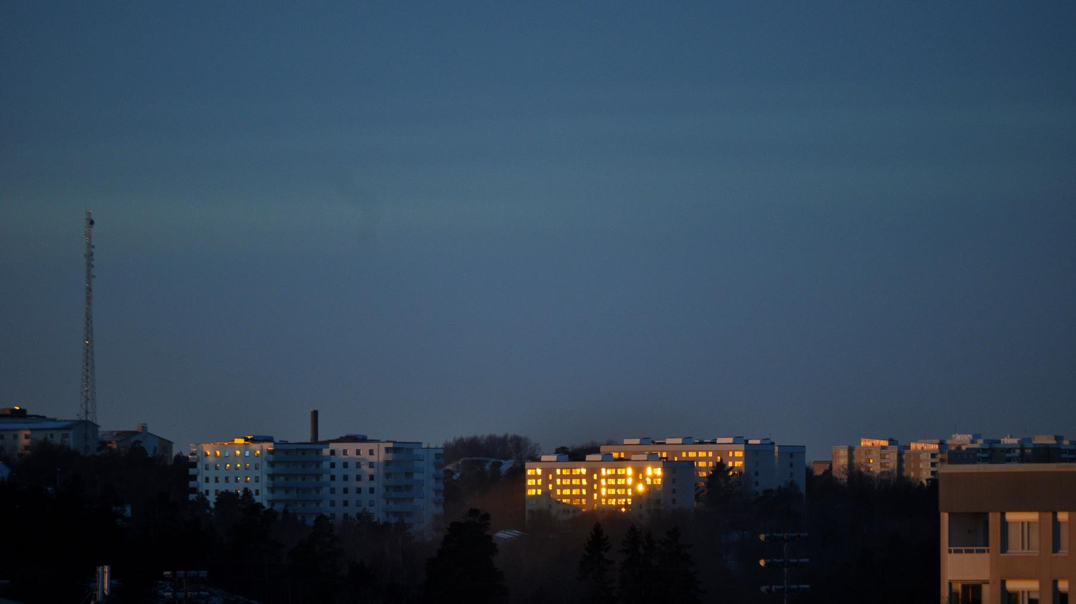

Civilområdena och totalförsvaret
Lotta Finstorp, Civilområdeschef / 20 SEPTEMBER 2025
Samordning, ansvar och utveckling
Norra civilområdet
Notes:
Tack för möjligheten att få tala här idag på er riksstämma.
Först vill jag rikta ett varmt tack för det viktiga arbete ni gör. Frivilliga försvarsorganisationer har alltid varit – och är fortfarande – en central del av vårt totalförsvar. Utan ert engagemang, er uthållighet och ert lokala kunnande skulle vår beredskap vara betydligt svagare.
Ska vi klara de utmaningar som vi står inför, måste vi göra det tillsammans. Där spelar ni en avgörande roll.
I tider av kris eller krig behövs alla resurser. Är vi förberedda, utbildade och organiserade – då kan vi också lösa fler uppgifter tillsammans.
Det ser vi inte minst i Ukraina. Där har civilsamhällets engagemang och motståndskraft visat sig vara en av de viktigaste faktorerna för landets försvarsförmåga.

Slide 4
Agenda
Vad är ett civilområde?
Vilken roll har en civilområdeschef?
Hur ser utvecklingen ut i Norra civilområdet?
Norra civilområdet
Notes:
Med det som utgångspunkt vill jag idag beröra tre frågor:
Vad är egentligen ett civilområde?
Vilken roll har en civilområdeschef?
Och hur ser utvecklingen ut i det Norra civilområdet, där jag själv verkar?

Slide 5
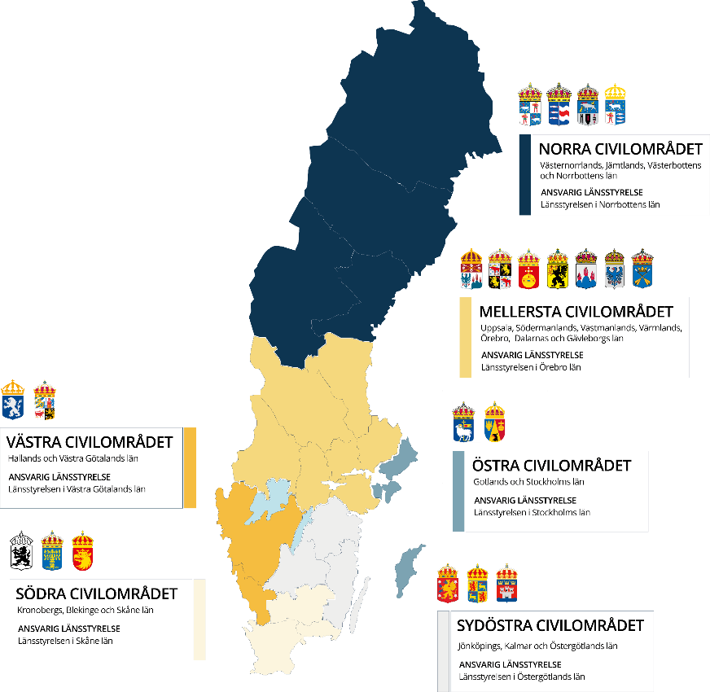



Vad är ett civilområde?
NATIONELL NIVÅ
Riksdag och regering
Varje civilområde har en civilområdesansvarig länsstyrelse.
Landshövdingen vid den civilområdesansvariga länsstyrelsen är civilområdeschef.
Civilområdeschefen leder arbetet med hjälp av ett civilområdeskansli.
Civilområdena är en viktig del i arbetet med att bygga upp Sveriges civila försvar.
CENTRAL NIVÅ
10 beredskapssektorer
HÖGRE REGIONAL NIVÅ
6 civilområden
REGIONAL NIVÅ
21 länsstyrelser och regioner
LOKAL NIVÅ
290 kommuner
Notes:
Den 1 oktober 2022 fick vi en ny struktur för det civila försvaret – en verklig milstolpe i återuppbyggnaden av vårt totalförsvar.
En del av den nya strukturen är att sex av landets 21 länsstyrelser har fått ett särskilt utökat ansvar. De fungerar som civilområdesansvariga.
Sverige är alltså indelat i sex civilområden, där varje område omfattar flera län. Syftet är att stärka samordningen och ledningen av det civila försvaret på regional nivå.

Slide 6




Beredskapsmyndigheter och beredskapssektorer
Sektorsansvariga och civilområdes-ansvariga myndigheter ska utöver detta samordna åtgärder inför och vid kris och krig
12 SEKTORSANSVARIGA MYNDIGHETER
6 CIVILOMRÅDESANSVARIGA LÄNSSTYRELSER
Beredskapsmyndigheterna ansvarar dessutom för verksamheter som är viktiga att upprätthålla inför och vid kris och krig
67 BEREDSKAPSMYNDIGHETER VARAV 21 LÄNSSTYRELSER
Alla statliga myndigheter har ett grundläggande beredskapsansvar
ALLA STATLIGA MYNDIGHETER
Notes:
Förutom den geografiska indelningen, med länsstyrelser som har områdesansvar, har alla myndigheter ett grundläggande beredskapsansvar.
Av Sveriges alla myndigheter är 67 särskilt utpekade som beredskapsmyndigheter. Därtill finns 12 sektorsansvariga myndigheter – och de 6 länsstyrelser som är civilområdesansvariga.
Tillsammans bildar detta ett brett system där många olika aktörer bidrar till helheten.

Slide 7
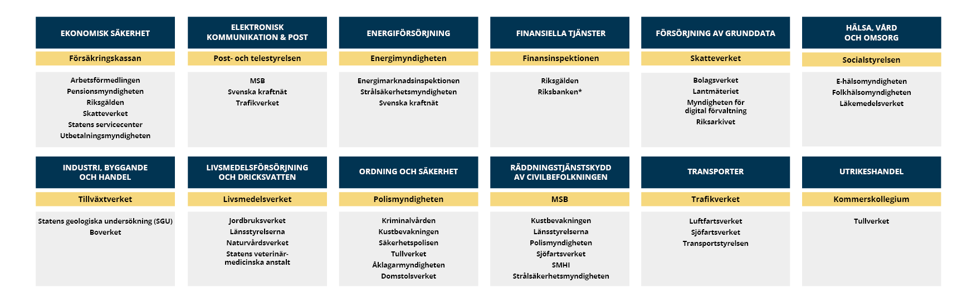
12 beredskapssektorer
NATIONELL NIVÅ
Riksdag och regering
CENTRAL NIVÅ
10 beredskapssektorer
HÖGRE REGIONAL NIVÅ
6 civilområden
REGIONAL NIVÅ
21 länsstyrelser och regioner
LOKAL NIVÅ
* Riksbanken ingår inte formellt i sektorn men deltar i arbetet då de är en myndighet under Riksdagen.
290 kommuner
Notes:
Här ser ni en översikt över de tolv beredskapssektorerna. Varje sektor har en ansvarig myndighet som samordnar planeringen inom sitt område. På det sättet skapas både tydlighet i ansvar och en gemensam inriktning för hela landet.

Slide 8
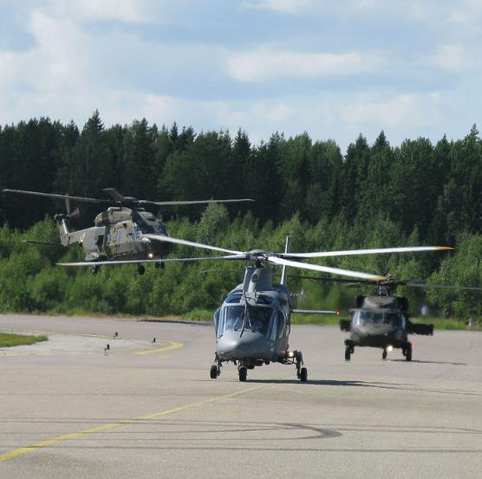
De civilområdesansvariga länsstyrelsernas uppgifter inför höjd beredskap
NATIONELL NIVÅ
Riksdag och regering
Geografiskt områdesansvar för civilt försvar.
Verka för att totalförsvaret under höjd beredskap har en enhetlig inriktning.
Samordna planeringen mellan statliga myndigheter och mellan dessa och Försvarsmakten.
Lämna underlag till och samverka med Försvarsmakten.
Stödja länsstyrelsernas planering och förberedelser.
Hålla samman planering och förberedelser av civila aspekter av värdlandsstöd.
CENTRAL NIVÅ
10 beredskapssektorer
HÖGRE REGIONAL NIVÅ
6 civilområden
REGIONAL NIVÅ
21 länsstyrelser och regioner
Lagstöd: Förordning (2022:525) om civilområdesansvariga länsstyrelser, Förordning (2015:1053) om totalförsvar och höjd beredskap
LOKAL NIVÅ
290 kommuner
Notes:
Som jag tidigare nämnt har vi, utöver beredskapssektorerna, också en geografisk indelning i civilområden. De civilområdesansvariga länsstyrelserna har ett högre regionalt ansvar. Framför allt handlar det om att samordna arbetet – både inför och under höjd beredskap.
Låt mig ge några exempel på vad det innebär i praktiken:
För det första tar vi ett geografiskt områdesansvar för det civila försvaret.
För det andra ser vi till att totalförsvaret får en enhetlig inriktning.
Vi samordnar också planeringen mellan statliga myndigheter och mellan dessa och Försvarsmakten.
Dessutom lämnar vi underlag till Försvarsmakten och samverkar nära med dem.
Vi stödjer länsstyrelsernas egen planering och förberedelser.
Och slutligen håller vi samman planeringen av de civila delarna av värdlandsstödet.
Det är alltså ett brett ansvar – som både binder ihop många aktörer och skapar en gemensam riktning.

Slide 9
De civilområdesansvariga länsstyrelsernas uppgifter vid höjd beredskap
NATIONELL NIVÅ
Riksdag och regering
Högsta civila totalförsvarsmyndighet inom civilområdet.
Verka för att största möjliga försvarseffekt uppnås.
Ge länsstyrelserna inom civilområdet vägledning i fråga om inriktning och prioritering.
På alla sätt upprätthålla förbindelse med regeringen och relevanta myndigheter.
Ska särskilt:
samordna de civila försvarsåtgärderna,
verka för att det civila och militära försvaret samordnas,
ansvara för att en samlad lägesbild sammanställs,
hålla regeringen informerad om händelseutvecklingen,
samordna den civila delen av värdlandsstödet.
CENTRAL NIVÅ
10 beredskapssektorer
HÖGRE REGIONAL NIVÅ
6 civilområden
REGIONAL NIVÅ
21 länsstyrelser och regioner
Lagstöd: Förordning (2022:525) om civilområdesansvariga länsstyrelser, Förordning (2015:1053) om totalförsvar och höjd beredskap
LOKAL NIVÅ
290 kommuner
Notes:
Under höjd beredskap får de civilområdesansvariga länsstyrelserna ett mycket stort ansvar. Då är vi den högsta civila totalförsvarsmyndigheten i vårt område. Vi ska se till att största möjliga försvarseffekt uppnås, ge länsstyrelserna vägledning i svåra prioriteringar och hålla förbindelserna öppna med regeringen och andra myndigheter.
Kort sagt – vi blir den aktör som ska hålla ihop helheten på högre regional nivå när landet utsätts för svåra påfrestningar.
Men det här är en förmåga vi fortfarande bygger upp. Och mycket handlar inte om planer på papper, utan om att förbereda, planera, öva – och framför allt bygga relationer. För utan förtroende och samarbete i vardagen kommer vi inte att fungera i skarpt läge.

Slide 10
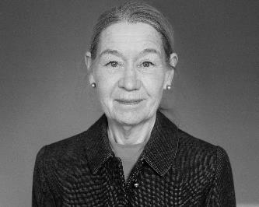
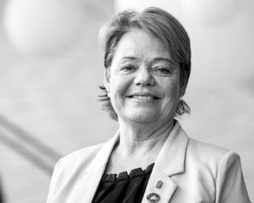
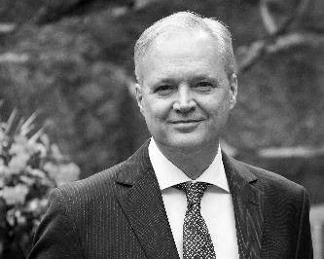

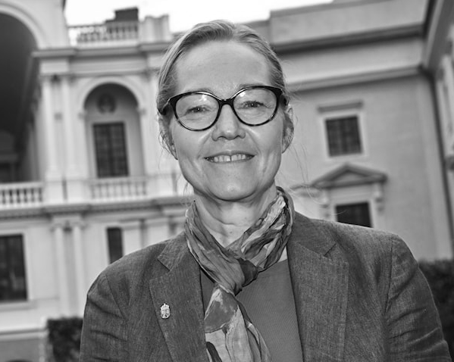

Vilken roll har en civilområdeschef ?
NATIONELL NIVÅ
Riksdag och regering
CENTRAL NIVÅ
10 beredskapssektorer
HÖGRE REGIONAL NIVÅ
6 civilområden
Anneli Hulthén,
Södra civilområdet
Lotta Finstorp,
Norra civilområdet
Sten Tolgfors,
Västra civilområdet
Lena Rådström Baastad, Mellersta civilområdet
Cecilia Skingsley, Östra civilområdet
Gunilla Svantorp,
Sydöstra civilområdet
REGIONAL NIVÅ
21 länsstyrelser och regioner
LOKAL NIVÅ
290 kommuner
Notes:
Civilområdeschefen är landshövdingen i det län som har ansvar för civilområdet. Det betyder att jag har två uppdrag. Jag är landshövding i Norrbottens län – och samtidigt civilområdeschef i Norra civilområdet.
Som landshövding värnar jag Norrbottens intressen inom 28 politikområden. Som civilområdeschef har jag ett särskilt ansvar för det civila försvaret i hela norra Sverige. Mina viktigaste uppgifter är att:
Samordna och leda utvecklingen av det civila försvaret i området.
Företräda civilområdet i kontakter med regeringen, nationella myndigheter och Försvarsmakten.
Samordna arbetet med prioriteringar och inriktningar under höjd beredskap.
Och att vara en tydlig röst för det civila försvaret i vår del av landet.
Det innebär ett ansvar både inåt – mot länsstyrelser och aktörer i civilområdet – och utåt – mot nationella myndigheter och Försvarsmakten. Det är en balans: å ena sidan att skapa delaktighet och bygga gemensamma processer, å andra sidan att i ett skarpt läge kunna fatta snabba beslut och peka ut riktningen.
Som civilområdeschef har jag stöd av ett civilområdeskansli. Där finns kompetens inom juridik, kriskommunikation och beredskapsplanering. Kansliet leds av vår kanslichef, Karin Börjesson, och tillsammans är vi ett nav för utvecklingen av totalförsvaret i Norra civilområdet.
Vi lägger stor vikt vid relationerna till andra aktörer – Försvarsmakten, kommuner, regioner, näringslivet och de frivilliga försvarsorganisationerna. För totalförsvaret kan aldrig byggas i ett vakuum. Det måste formas tillsammans.
Och tillsammans med de andra fem civilområdena bygger vi en gemensam struktur och förmåga. Uppdraget är detsamma, men våra geografiska förutsättningar skiljer sig åt. Det gör att vi har olika ingångsvärden, olika utmaningar – och därmed också olika styrkor.

Slide 11
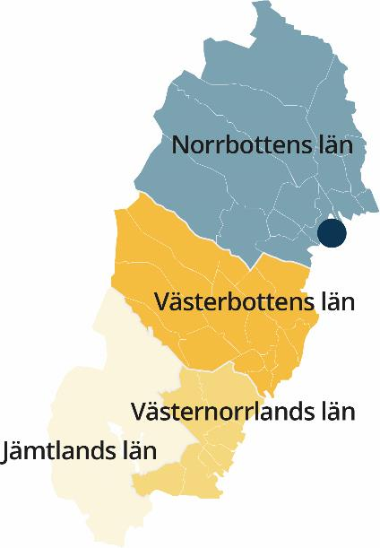
Norra Civilområdet
NATIONELL NIVÅ
Riksdag och regering
52% av Sveriges yta
Ca: 1 miljon innevånare
Två landsgränser
CENTRAL NIVÅ
10 beredskapssektorer
HÖGRE REGIONAL NIVÅ
6 civilområden
REGIONAL NIVÅ
21 länsstyrelser och regioner
LOKAL NIVÅ
290 kommuner
Notes:
Så hur ser det då ut i Norra civilområdet?
Det omfattar Norrbottens, Västerbottens, Västernorrlands och Jämtlands län – ett område som täcker mer än halva Sveriges yta. Här har vi stora avstånd, en gles befolkning och ibland sårbar infrastruktur. Men vi har också unika resurser: naturtillgångar, industrier, starka lokalsamhällen – och en lång tradition av försvarsvilja.
Norra civilområdet är strategiskt viktigt, både för Sverige och för Europas säkerhet. Här finns rymdverksamheten i Kiruna, hamnar som är livsnödvändiga för handeln, järnvägar som binder ihop norr med söder – och ett näringsliv som växer genom den gröna industriomställningen.
Vi gränsar dessutom till både Finland och Norge, där vi har etablerade samarbeten över gränsen – inom transporter, räddningstjänst och värdlandsstöd. Och vi är en del av Natos norra flank. Det ställer höga krav, inte bara på militären, utan också på oss civila.
Att bygga det civila försvaret i norra Sverige handlar därför inte bara om att skydda befolkningen i norr. Det handlar om att stärka hela landets – och hela Europas – försvarsförmåga.

Slide 12
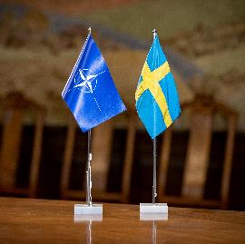
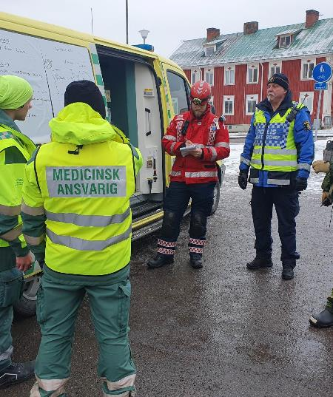
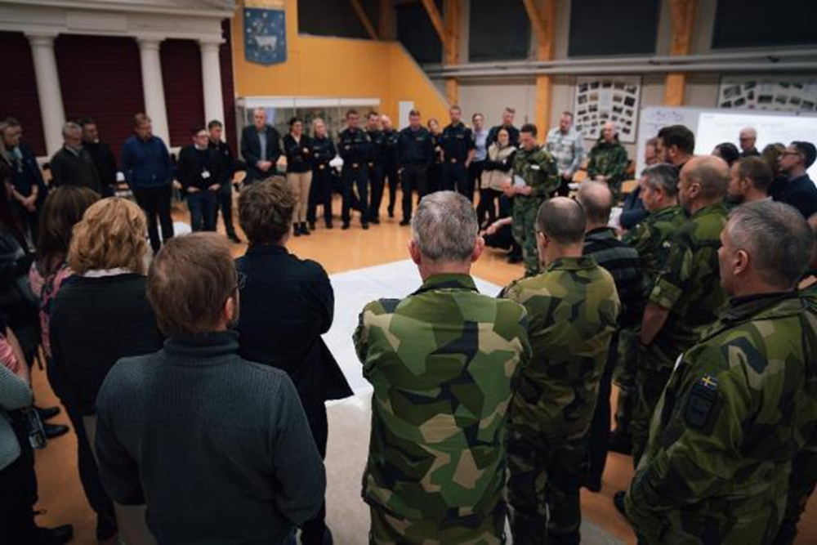
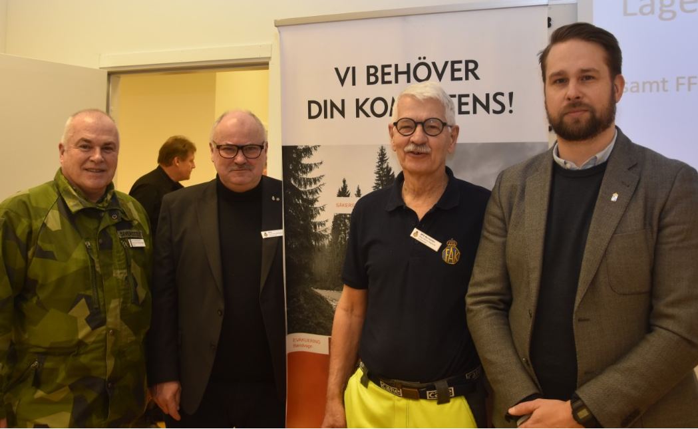
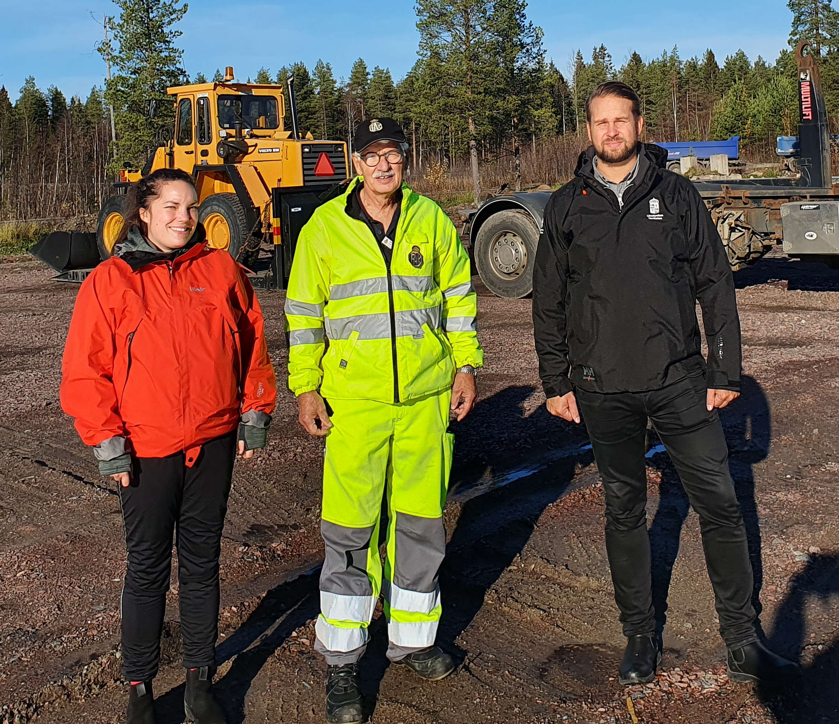
Några exempel på utvecklingsarbete i Norra civilområdet
NATIONELL NIVÅ
Riksdag och regering
CENTRAL NIVÅ
10 beredskapssektorer
Stärkt samverkan mellan civilt och militärt försvar
Utbildning och övning
Försörjningsberedskapen
Frivilliga försvarsorganisationer
HÖGRE REGIONAL NIVÅ
6 civilområden
REGIONAL NIVÅ
21 länsstyrelser och regioner
LOKAL NIVÅ
290 kommuner
Notes:
Några exempel på det utvecklingsarbete som pågår i Norra civilområdet:
För det första – stärkt samverkan mellan civilt och militärt försvar. Vi har fördjupat kontakterna med Försvarsmakten, inte minst med Norra Militärregionen. Det handlar om gemensamma planeringsprocesser, tydligare ansvarsfördelning och bättre informationsutbyte. Tillsammans har vi också genomfört de första transiteringarna av Natoförband – som allierade i Nato – under våren 2024.
För det andra – utbildning och övning. De senaste åren har vi genomfört flera större övningar, både regionalt och lokalt. Vi har övat kris- och krigsledning, stöd till Försvarsmakten och mottagande av stöd från andra länder. Varje övning visar oss styrkor – men också brister. Och båda är lika viktiga att ta med sig.
För det tredje – försörjningsberedskapen.
Vi samarbetar nära med Jordbruksverket och Livsmedelsverket för att stärka livsmedelsförsörjningen. Vi har också inlett en fördjupad dialog med industrin – inte minst med tanke på de enorma satsningar som görs i norra Sverige. Industrins robusthet blir hela Sveriges robusthet.
Och för det fjärde – de frivilliga försvarsorganisationerna. Här kommer ni in. Era insatser är inte ett komplement – de är en grundbult. Ni utbildar, engagerar och sprider kunskap. Ni bidrar med resurser inom allt från transporter och samband till sjukvårdsstöd och informationsinsatser. Ni är – och kommer att vara – en helt avgörande del av det civila försvaret i Norra civilområdet.

Slide 13
Tack!
Notes:
När vi talar om totalförsvaret handlar det i grunden om något enkelt: att Sverige ska kunna stå emot – och överleva – även de allvarligaste hoten. Och det kräver att vi alla bidrar: staten, kommunerna, regionerna, näringslivet – och civilsamhället.
Civilområdena är en ny struktur, men de bygger på en gammal insikt: att vi alltid blir starkare tillsammans.
Norra civilområdet är stort, utmanande och komplext. Men det är också fyllt av möjligheter. Här finns kunskap, engagemang och en stark vilja att bidra. Och just den kombinationen kommer att göra skillnad när det verkligen gäller.
Så låt oss fortsätta bygga tillsammans. Låt oss öva, utbilda, samverka och stärka vår förmåga. För ju mer vi gör idag – desto bättre rustade är vi i morgon.
Tack!

